Slide 1
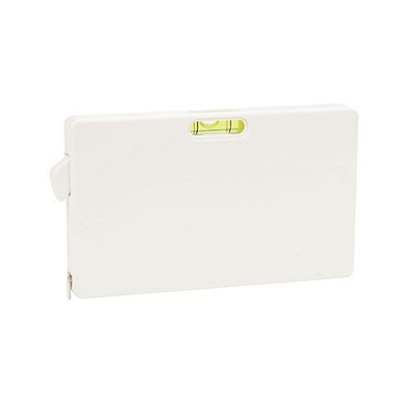
【提案書】
水平器付メジャー(2m)
特徴
水平器がついているため、これが意外に便利に活用できる、見た目もシンプルなメジャーです。名入れプリントも可能ですので、オリジナルグッズ用としてもおすすめ。是非ご活用ください。
納期
納期スペース
仕様
素 材 ： ABS樹脂・スチール
サイズ ： 53×88×10mm
包 装 ： 化粧箱入
お見積
お見積りスペース

